Slide 1

ФЕДЕРАЛЬНОЕ ГОСУДАРСТВЕННОЕ БЮДЖЕТНОЕ ОБРАЗОВАТЕЛЬНОЕ УЧРЕЖДЕНИЕ ВЫСШЕГО ОБРАЗОВАНИЯРОССИЙСКОЕ АКАДЕМИЯ НАРОДНОГО ХОЗЯЙСТВА И ГОСУДАРСТВЕННОЙ СЛУЖБЫ ПРИ ПРЕЗИДЕНТЕ РОССИЙСКОЙ ФЕДЕРАЦИИ.КОЛЛЕДЖ МНОГОУРОВНЕГО ПРОФЕССИОНАЛЬНОГО ОБРАЗОВАНИЯ.
КОЛЛЕДЖ МНОГОУРОВНЕГО ПРОФЕССИОНАЛЬНОГО ОБРАЗОВАНИЯ
Диаграмма ЛВС организации культурно-массовых мероприятий «VIP–Concert»
Работу выполнил студент группы :
31ИС-20
Есаян Артур
Проверила: Бабаева Назият Агабековна
Москва, 2022

Slide 2
Цели и задачи
Цель работы: разработать базу данных для учета логистики компании
«VIP–Concert»
Задачи:
1. Анализ предметной области
2. Определение набора таблиц
3. Выбор типов связи между сущностями
4. Проектирование ER-диаграммы

Slide 3
Цели и задачи БД
Цель БД: учет бизнес процессов компании «VIP–Concert»
Задача базы данных:
1. Создать возможность отслеживания ресурсов компании: сырье, денежные средства
2. Создать возможность начисления штрафов/заработанной платы/бонусов/отпускных сотрудника
3. Отслеживание успеваемости сотрудника(выполнение deadline, общая дисциплина, учет нарушений)
4. Создать возможность отслеживания предоставленных услуг компании
5. Внедрении общей клиентской базы

Slide 4
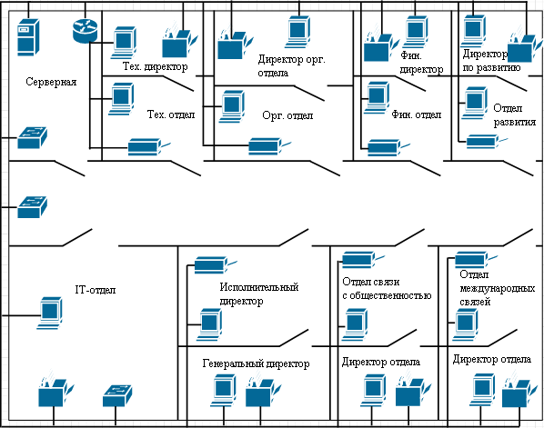
Анализ предметной области
При работе с курсовой, я опирался на общность всех отделов и пытался показать корреляцию между ними, их общие взаимодействия

Slide 5
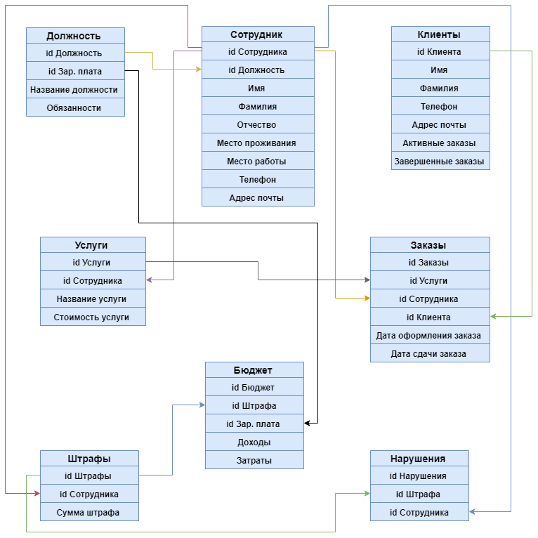
База данных

Slide 6

Вывод
Я научился производить анализ и сбор информации для проектирования и разработки баз данных.

Slide 7
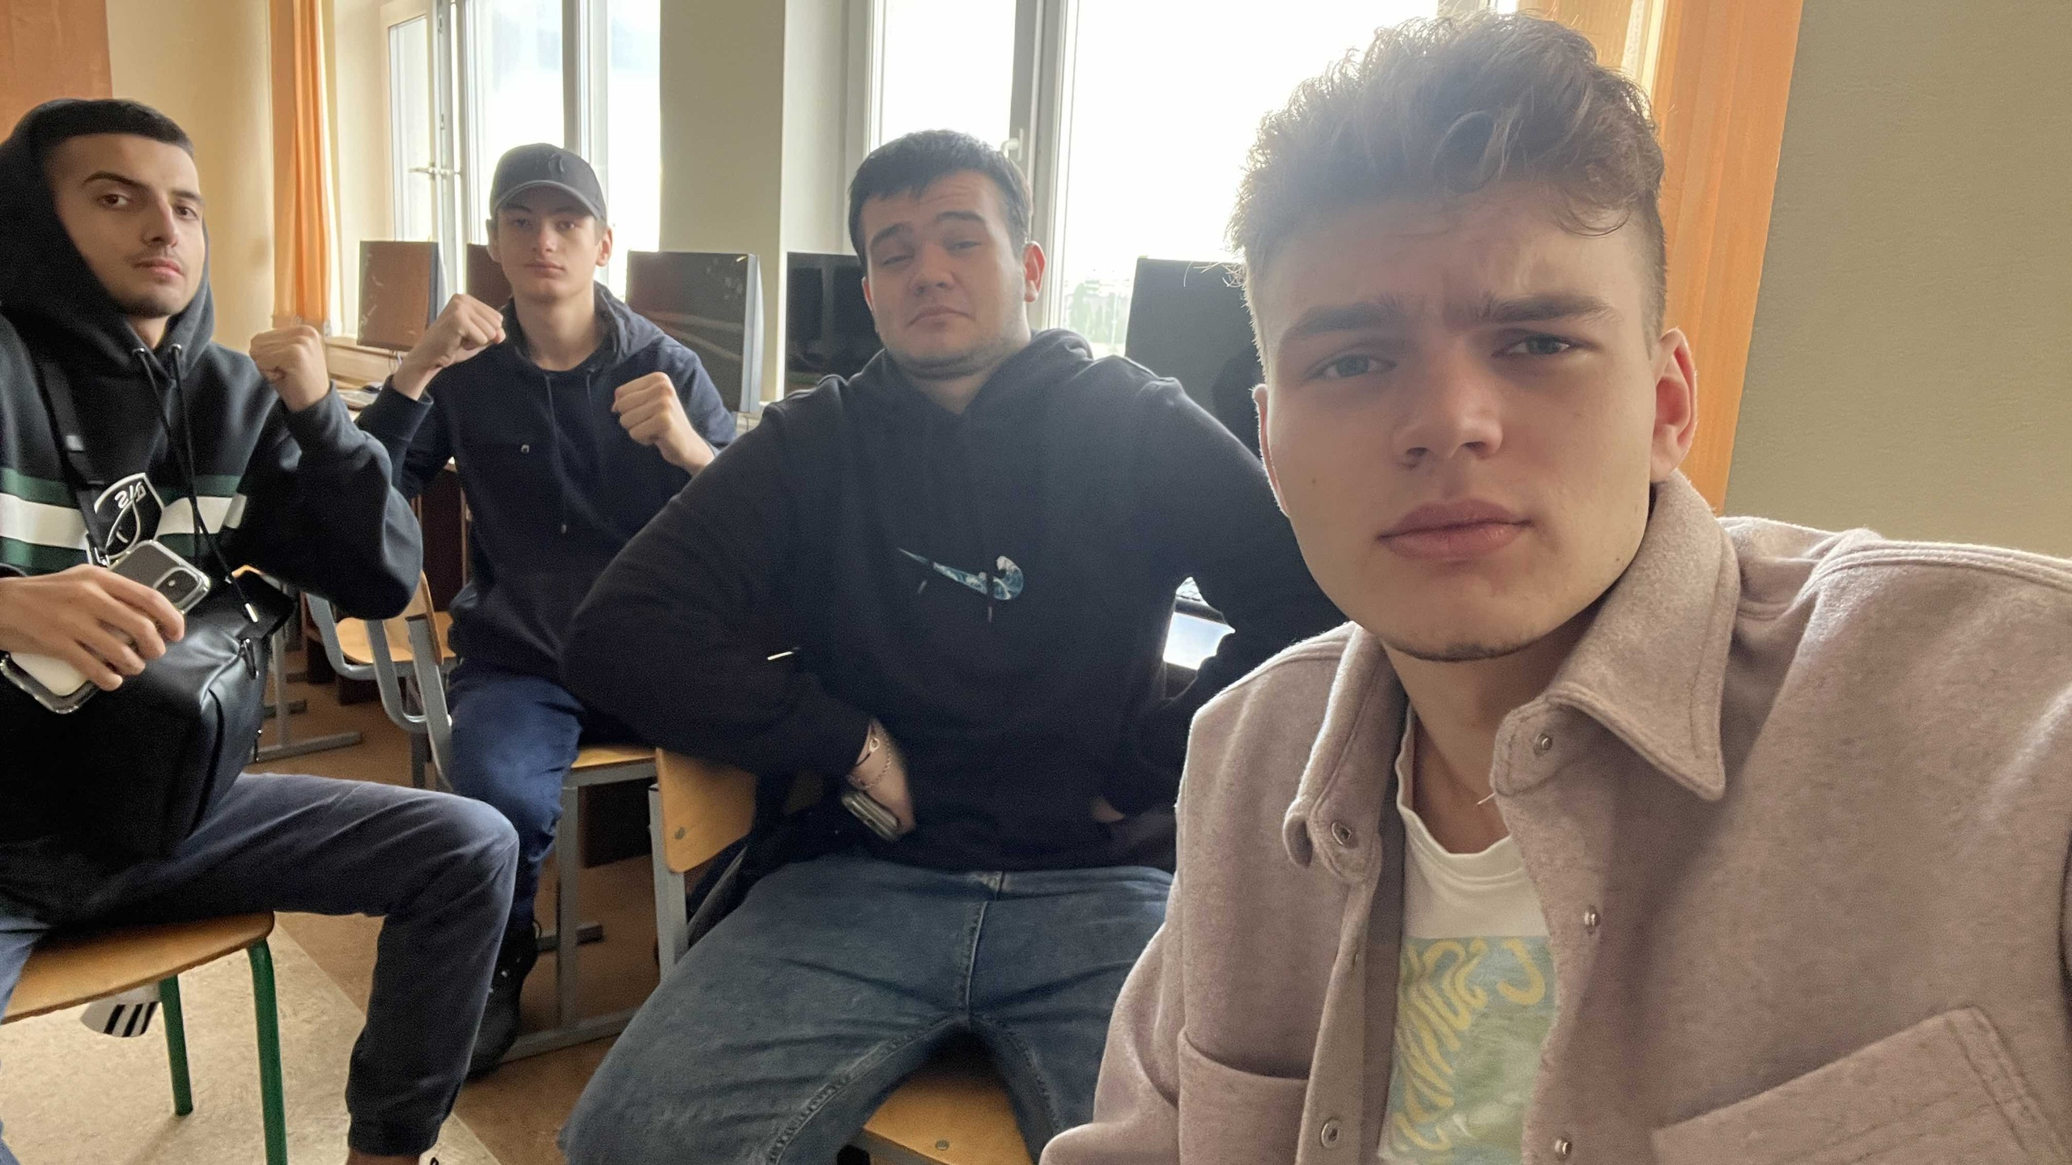
Спасибо за внимание !

